Slide 1


Sosyal Ağ

Slide 2
Giriş
Sosyal ağlar
son birkaç yılda çok popüler oldu ve kullanıcılara aileleri, arkadaşları ve meslektaşları ile iletişim kurmaları için bir platform sağladı.
ve Sosyal ağ, arkadaşlar, aile, meslektaşlar, müşteriler veya müşterilerle bağlantı ve iletişim için internet tabanlı sosyal medya sitelerinin kullanılması anlamına gelir.
sunucularını büyük İnternet Ağ Erişim Noktaları (NAP'ler) ile aynı yerde bulunan veri

Slide 3
Sosyal ağ rolleri
Sosyal ağ rolleri Şekil 1, sosyal ağların rol oynadığı bazı alanları göstermektedir:
Eğlence
iş fırsatları oluşturmak
kariyer yapmak,
sosyal becerileri geliştirmek
diğer bireylerle ilişkiler geliştirmek

Slide 4

Sosyal ağ rolleri
Şekil 1: Sosyal ağ roller

Slide 5
Sosyal ağ rolleri
Sosyal ağ:
müşteri arayan pazarlamacılar için marka bilinirliğini artırmak, marka sadakatini teşvik etmek, dönüşüm oranlarını iyileştirmek, yeni, yeni ve eski müşterilere erişim ve onlarla etkileşim sağlamak için bir temeldir.
, resimler, videolar veya yorumlar paylaşarak daha fazla kişinin şirketin web sitesini ziyaret etmesini ve müşteri olmasını sağlar.
değişikliklere ayak uydurmayı zorlaştırır ve aynı zamanda bir şirketin pazarlama başarı oranını da etkiler.

Slide 6
Sosyal ağ rolleri
Amerika Birleşik Devletleri ve Avrupa'daki en popüler sosyal ağ siteleri şunlardır:
Facebook
Instagram
Twitter
Youtube
WhatsApp
Profesyonellerin iş arkadaşları, iş bağlantıları ve işverenlerle bağlantı kurmasına yardımcı olan LinkedIn.

Slide 7

Sosyal ağ rolleri
Şekil 2: Platformlardaki kullanıcı sayısı (https://www.dreamgrow.com/top

Slide 8
Sosyal Ağın İşlevselliği
Sosyal ağ, insanların ve şirketlerin birbirleriyle bağlantı kurmasına, ilişkiler geliştirmesine, bilgi, fikir ve mesaj paylaşmasına olanak tanıyan teknoloji ve sosyal ağ sitelerini kullanarak kişisel ve iş ilişkilerinin geliştirilmesi ve sürdürülmesine dayanır.
Aile üyeleri, Facebook gibi kişisel sosyal ağ siteleri aracılığıyla bağlantıda kalabilir, fotoğraf paylaşabilir ve hayatlarından başka mesajlar gönderebilir.
İnsanlar ayrıca aynı ilgi alanlarını paylaşan başkalarıyla (yabancılarla) bağlantı kurabilir.
Yanlış bilgilerin yayılması ve sosyal ağ profillerini kullanmanın ve sürdürmenin yüksek maliyeti dahil olmak üzere sosyal medyayla ilgili dezavantajlar da vardır.

Slide 9
Sosyal Ağın İşlevselliği
Sosyal platformların işlevselliği şu şekilde sınıflandırılabilir:
Ağ oluşturma işlevleri, sanal platformlar içindeki kullanıcılar arasındaki sosyal ilişkileri güçlendirmeye hizmet eder ve sosyal ağ grafiğini oluşturmak ve sürdürmek için işlevsellik sağlar.
Veri işlevleri, kullanıcı tarafından sağlanan içeriğin yönetiminden ve kullanıcılar arasındaki iletişimden sorumludur ve kullanıcıların etkileşiminin geliştirilmesine (genişletilmesine) katkıda bulunur ve platformu daha çekici hale getirir.
Erişim kontrol işlevleri, kullanıcı tanımlı gizlilik önlemlerini uygulamayı ve kullanıcı tarafından sağlanan veri ve bilgilere yetkisiz erişimi kısıtlamayı amaçlar.

Slide 10

Sosyal Ağın İşlevselliği
Şekil 3: Tipik bir sosyal ağ platformunun temel işlevleri
(https://hal.archives-ouvertes.fr/hal-00687145)

Slide 11

Sosyal mühendislik saldırı teknikleri
Sosyal ağ siteleri
amaçlara göre sınıflandırılabilir:
sosyal bağlantılar
multimedya paylaşımı
Profesyonel
tartışma forumları
Sosyal Bağlantı
multimedya paylaşımı
Sosyal
ağ oluşturma
Siteler
Profesyonel
Tartışma forumları
Şekil 4: Sosyal ağ oluşturma siteler (Jain ve diğerleri, 2021

Slide 12
Sosyal Ağların Avantajları ve Dezavantajları
Avantajlar
Sosyal ağ bireylere şunları sağlar:
aile ve arkadaşlarla iletişim halinde olmak için
aynı ilgi alanlarını paylaşan diğer bireylerle bağlantı kurmak ve yeni ilişkiler geliştirmek.

Slide 13
Sosyal Ağların Avantajları ve Dezavantajları
Dezavantajları
Sosyal ağ:
Yanlış bilgilerin yayılmasına katkıda bulunabilir
Bir markaya yönelik eleştiri sosyal medyada çok hızlı yayıldığı için şirketler üzerinde zararlı etkileri olabilir.
bir şirket profili oluşturmak ve sürdürmek için her hafta çalışma saati ve maliyet

Slide 14
Sosyal ağlarda güvenlik ve gizlilik
Sosyal ağlarda ve medyada paylaşılan bilgiler çok hızlı yayılıyor ve bu da saldırganların bu bilgileri ele geçirmesini cazip hale getiriyor.
Bir kullanıcı fotoğraf, video ve ses gibi kişisel içerikler yüklediğinde, kullanıcının paylaşılan bilgileriyle ilgili güvenlik ve gizlilik sorunlarına saygı gösterilmelidir çünkü saldırgan, paylaşılan bilgileri gayri meşru amaçlarla kötü amaçlarla kullanabilir.
eksikliği , sosyal medya aracılığıyla çeşitli siber saldırılara yol açma potansiyeline sahiptir.

Slide 15
Sosyal ağlarda güvenlik ve gizlilik
Tehditler üç kategoriye ayrılabilir:
Geleneksel tehditler, kullanıcıların sosyal ağın başından beri deneyimledikleri tehditleri içerir.
Modern tehditler, kullanıcıların hesaplarını tehlikeye atmak için gelişmiş teknikler kullanan saldırılardır.
Hedefli saldırılar, belirli bir kullanıcıyı hedef alan ve herhangi bir kullanıcı tarafından çeşitli kişisel kan davaları için gerçekleştirilebilen saldırılardır.

Slide 16

Sosyal ağlarda güvenlik ve gizlilik
Şekil 5: Sınıflandırma nın-nin tehditler (Jain ve diğerleri, 2021)

Slide 17

Sosyal ağlarda güvenlik ve gizlilik
16
%
Casusluk
10
%
44
%
kişisel çıkar için
kurumsal kazanç için
30
%
Politik veya sosyal amacı desteklemek için
Şekil 6 : Sınıflandırma nın-nin tehditler (Jain ve diğerleri, 2021 )

Slide 18
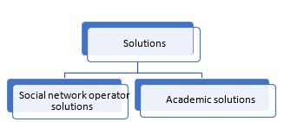
Tehditlerin çözümü
Çözümler ve bazı yaklaşımlar önerilmiştir ve şu şekilde sınıflandırılabilir:
sosyal ağ operatörü çözümleri,
akademik çözümler.
Figür 7: Sınıflandırma nın-nin çözümler nın-nin tehditler ( Jain ve diğerleri, 2021)

Slide 19
Sosyal ağ operatörü çözümleri
CAPTCHA, çok faktörlü kimlik doğrulama ve arkadaş fotoğraflarıyla kimlik doğrulama gibi kimlik doğrulama prosedürleri önerilmiştir.
İstemciye, kişisel bilgileri yabancıların veya uygulamaların istenmeyen erişiminden koruma yetkisi veren güvenlik ve gizlilik ayarı.
Kullanıcıların, ağlarındaki herhangi bir kullanıcı tarafından gerçekleştirilen herhangi bir kötüye kullanım veya politika ihlaliyle ilgili bildirimleri. yani, Facebook bir kullanıcı raporu aldığında, Facebook topluluk standartlarına göre incelenir ve kaldırılır.

Slide 20
Akademik araştırmaya dayalı çözümler
Twitter'da meydana gelen kimlik avı saldırılarının gerçek zamanlı olarak tanımlanması için PhishAri tekniği gibi kimlik avı önleme teknikleri kullanılarak kimlik avı tespiti.
Siber zorbalık, bir kişiyi baskı altına almak için e-postalar, sohbetler, telefon konuşmaları ve çevrimiçi sosyal ağlar gibi elektronik ortamların kullanılması anlamına gelir. Siber zorbalığı tespit etmek için makine öğrenimi teknikleri uygulanabilir.

Slide 21
Akademik araştırmaya dayalı çözümler
Çakışan tıklanabilir öğeleri algılayabilen bir koddan oluşan web sayfalarını korumak için analiz edebilen otomatik bir sistem kullanarak tıklama hırsızlığı tespiti . Anti-clickjacking özelliğine sahip NoScript aracı kullanılabilir.
Android ve iOS'un son sürümlerindeki cihazlar için mevcut olan şifreleme teknikleriyle desteklenen siber taciz tespiti. Bir cihaz çalınırsa, şifreleme etkinleştirilmişse hırsız içeriği okuyamaz. Akıllı telefon parmak izi kilidi gibi takipçilere karşı kullanılabilecek çeşitli teknolojiler var.

Slide 22
Sosyal ağlarda
Sosyal ağlara atıfta bulunan disiplinler arası alan sosyal ağ analizi (SNA):
sosyoloji, antropoloji, psikoloji, iletişim gibi diğer sosyal bilim disiplinlerinden içgörüler içerir.
fizik, bilgisayar bilimi, veri bilimi, biyoloji, mühendislik, matematik ve diğer alanlardaki çalışmaları içeren ağ bilimi adı verilen tüm ağ türlerini incelemekten sorumlu daha da geniş disiplinler arası bir alanın parçasıdır.
Şekil 8'de gösterilmektedir (https://bookdown.org/omarlizardo/_main/1-2-what-is-a-social-network.html).

Slide 23
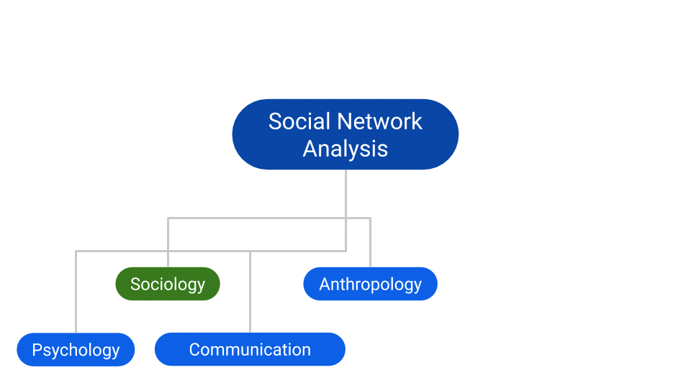
Sosyal ağlarda
Şekil 8: İlişkiler arasında SNA'daki alan
( https://bookdown.org/omarlizardo/_main/1-2-what-is-a -social-network.html

